Slide 1

संपत्ती कर

Slide 2




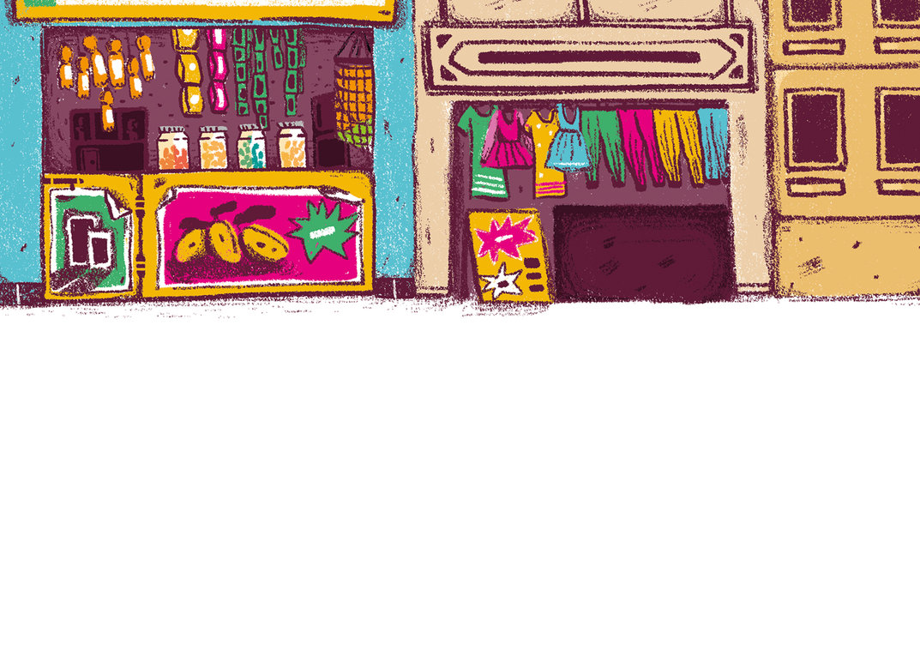

संपत्ति कर क्या होता है ?
अचल संपत्ति के स्वामित्व पर लगाया गया कर
संपत्ति कर इनपर लागु होता है -
संपत्ति कर इनपर लागु नहीं होता -
अचल संपत्ति में भूमि तथा मकान दोनों शामिल होते हैंI
रहने के उद्देश्य से ली गयी स्वामित्ववाली संपत्ति पर
इमारतों के बिना / गैर-निर्माण कृषिभूमि
दूकान या व्यापार चलाने के लिए ली गयी स्वामित्ववाली संपत्ति पर
भूमि का खाली भूखंड

Slide 3
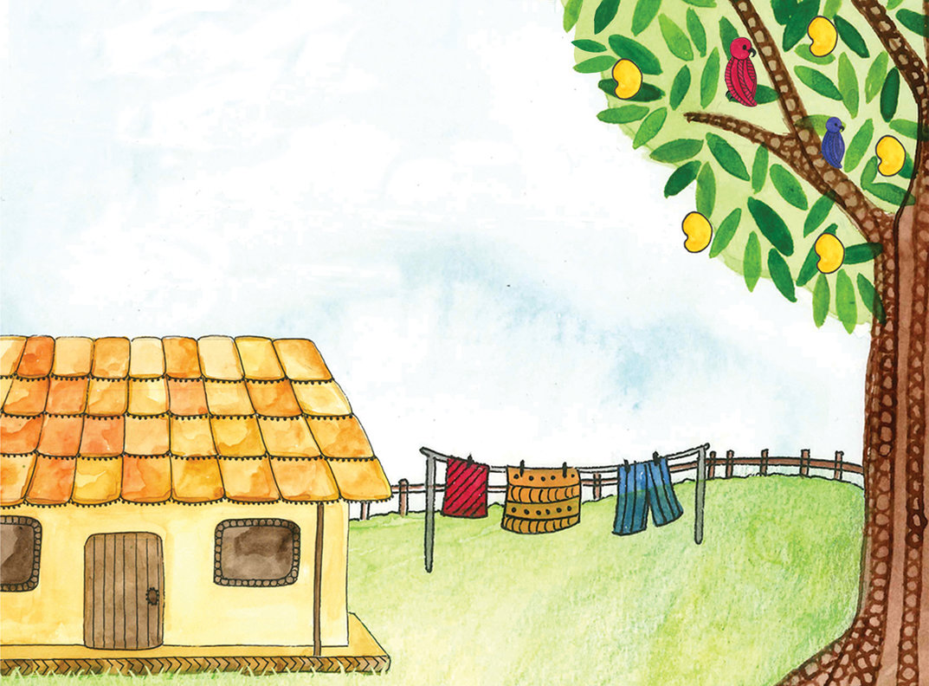
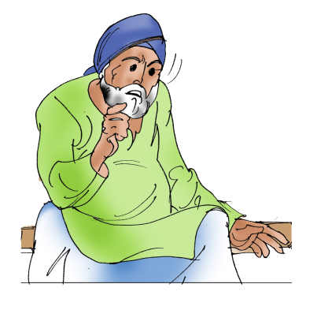

संपत्ति कर का भुगतान कौन करता है ?
संपत्ति के मालिक को संपत्ति कर का भुगतान करना पड़ता है
भले ही वे संपत्ति में नहीं रहते हो या संपत्ति का उपयोग नहीं करते हो

Slide 4

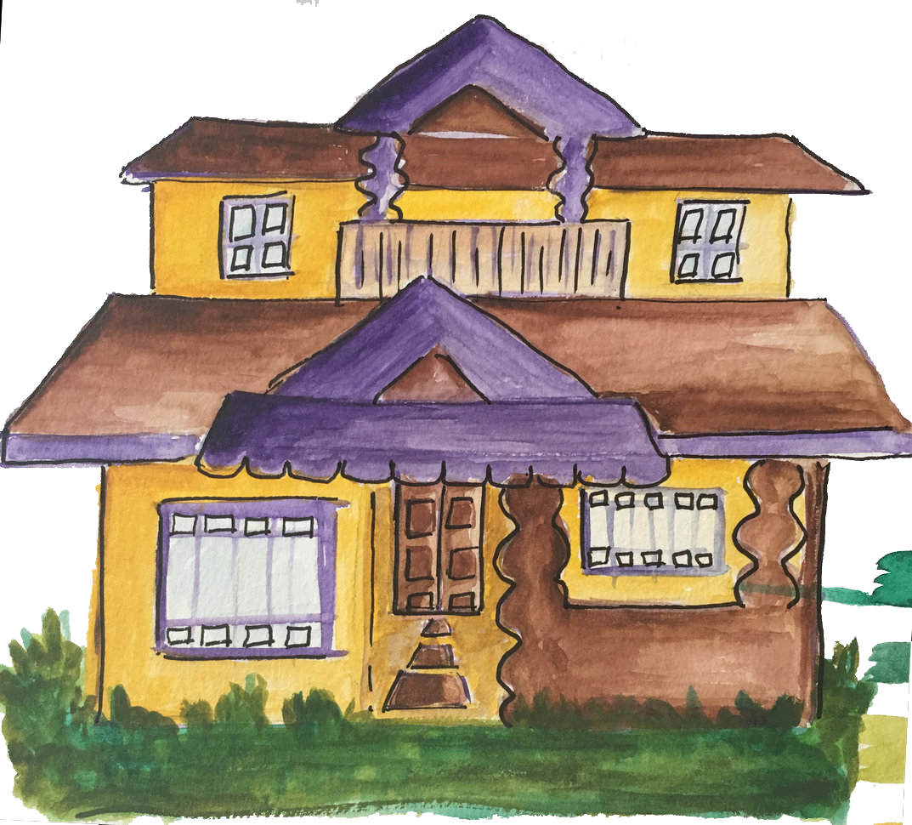

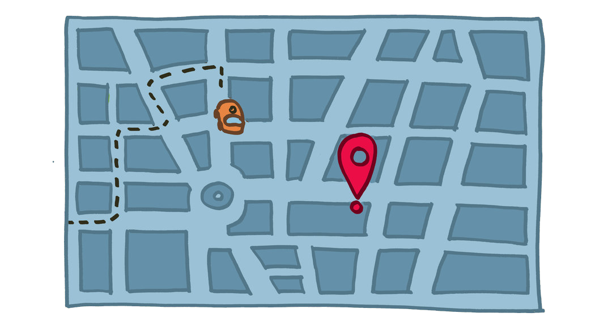

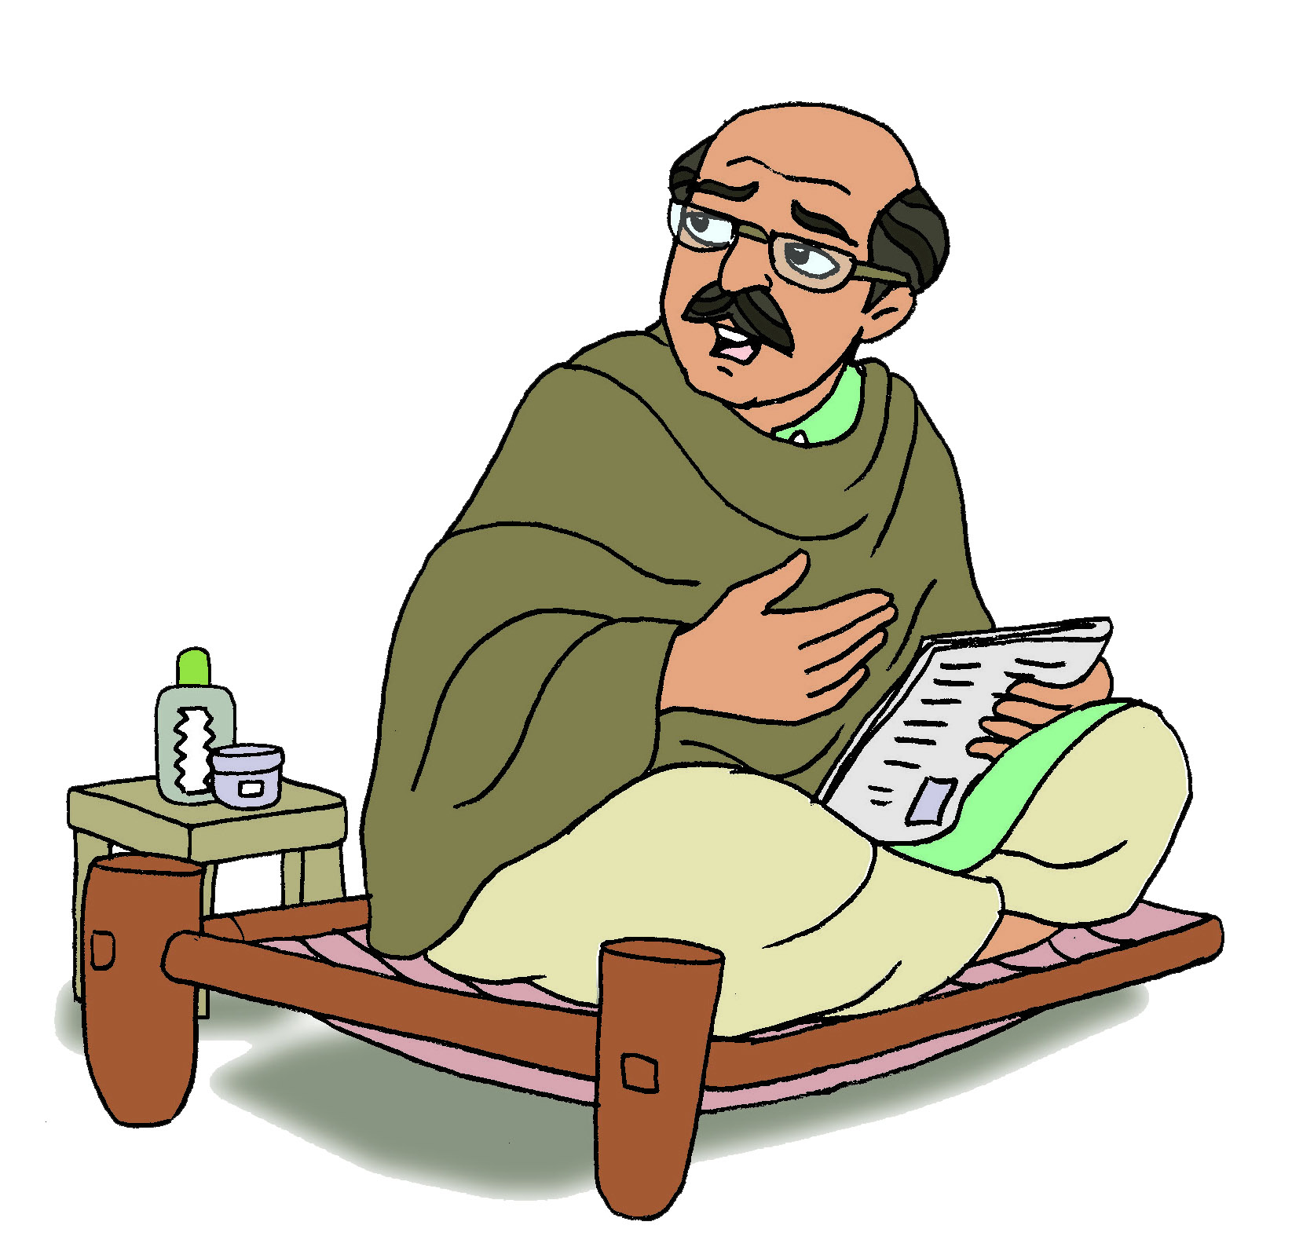
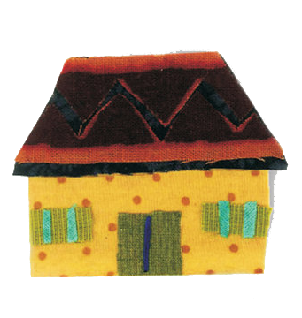
मुझे कितना संपत्ति कर चुकाना होगा ?
संपत्ति कर की गणना इस आधार पर की जाती है :
संपत्ति का स्थान
संपत्ति का आकार
उम्र
लिंग

Slide 5
संपत्ति कर का भुगतान कब और कैसे करें ?
संपत्ति कर का भुगतान आमतौर पर १ अप्रैल से शुरू होनेवाले हर छः महीनों में किया जाता है I
एप्रिल
सितंबर
जून
मई
जुलाई
अगस्त
1
संपत्ति कर का भुगतान इस प्रकार किया जा सकता है :
30
2017
2017
स्थानीय संपत्ति कर वेब साईट पर ऑनलाइन
And
चेक द्वारा
दिसंबर
अक्टूबर
नवंबर
मार्च
फरवरी
जनवरी
1
31
2017
2018
2017

Slide 6

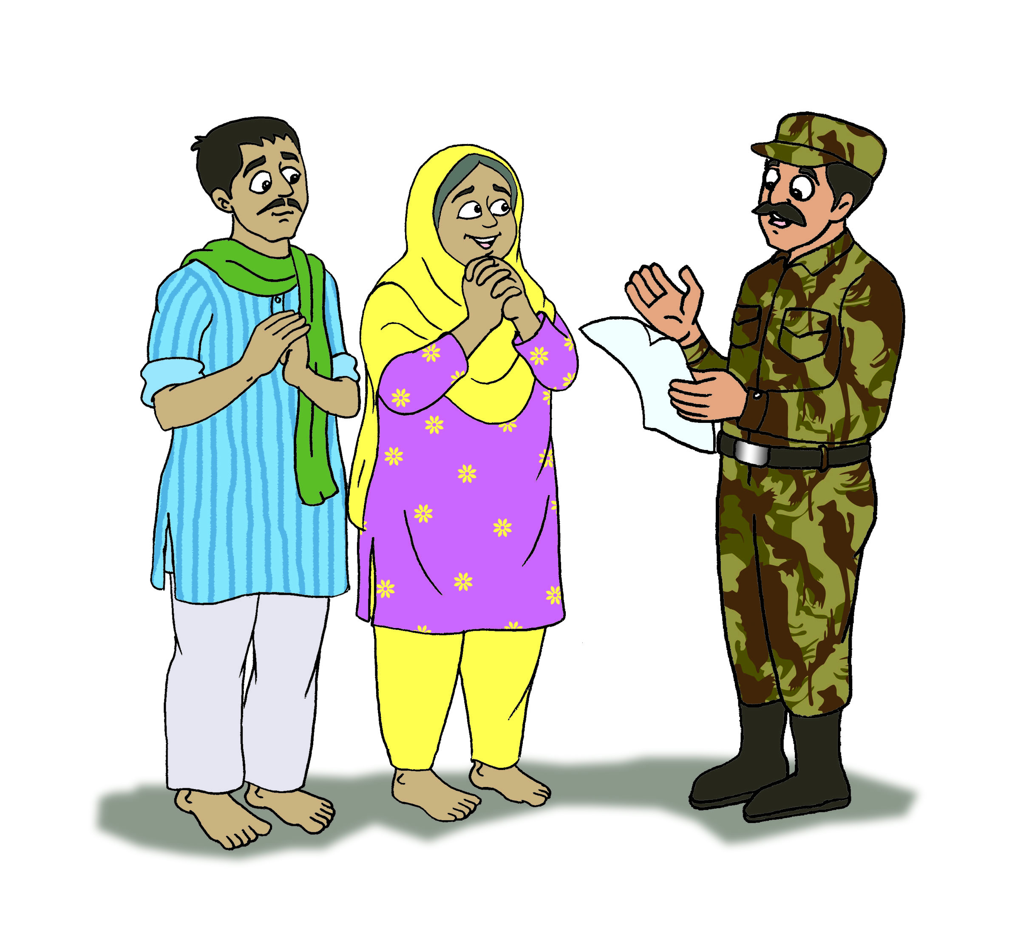
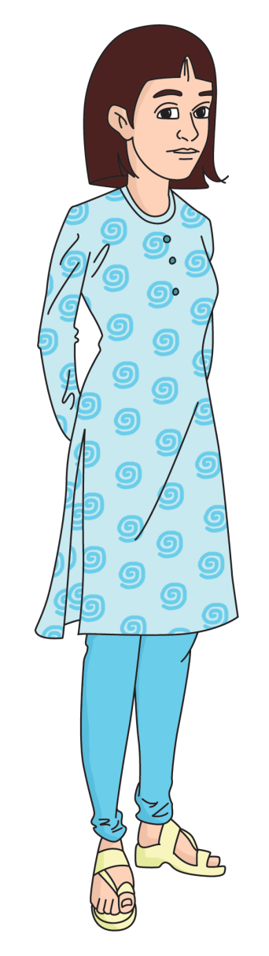
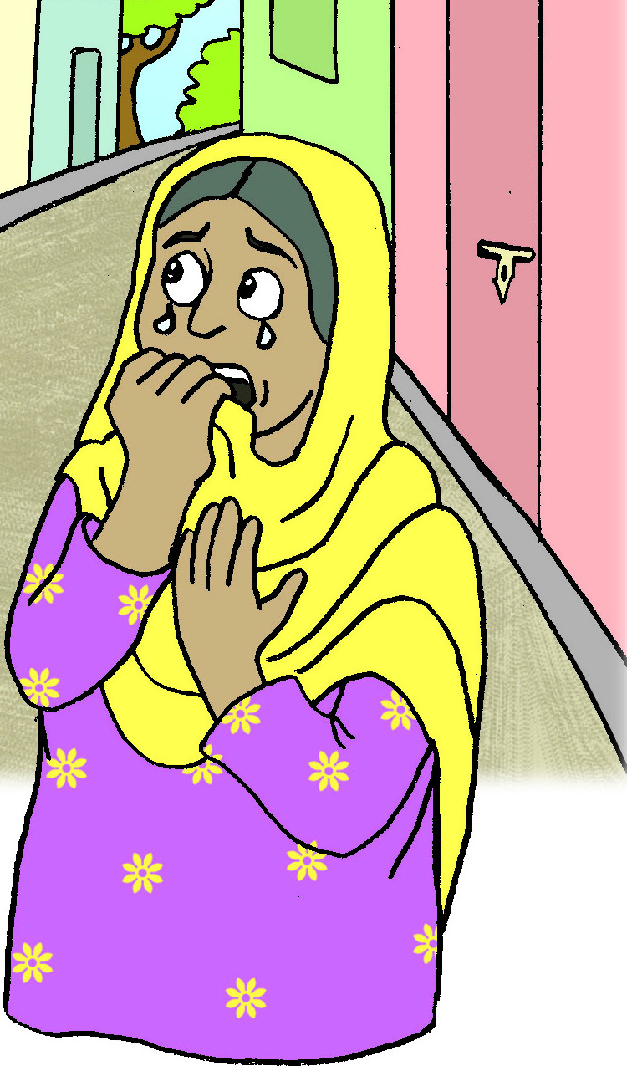
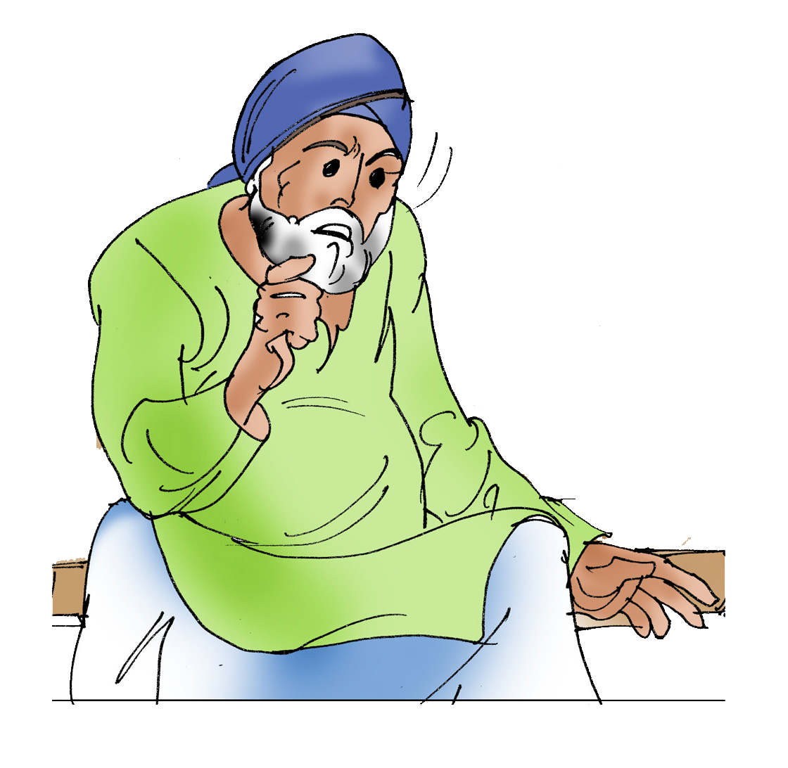



क्या संपत्ति कर पर रिआयत या छूट संभव है?
मैं भारतीय सैन्य का स्वाभिमानी सैनिक / सदस्य हूँI क्या मुझे अपने छोटे फ्लैट के लिए संपत्ति कर चुकाना होगा?
मैं पुरे वर्ष के संपत्ति कर का भुगतान एक साथ और बहुत पहले ही करता हूँI क्या मुझे संपत्ति कर पर रिआयत मिल सकती है
हमारे घर पर सौर संचालित वाटर हीटर हैI क्या हमें संपत्ति कर पर रिआयत मिल सकती है?
मैं विधवा हूँI क्या मुझे संपत्ति कर चुकाने की जरूरत है?
मैं ८२ साल का हूँI क्या मुझे संपत्ति कर चुकाने की जरुरत है?
रिआयत के साथ या उसके बिना संपत्ति कर का भुगतान करना अनिवार्य है I
भुगतान ना करने पर आपकी परिसंपत्ति या संपत्ति जब्त की जा सकती हैं I
वरिष्ठ नागरिकों के लिए रिआयत के साथ (८० वर्षों से अधिक)
पर यह छूट केवल एक घर के लिए हैI
१०% रिआयत मिलेगी
२% रिआयत मिलेगी
५% रिआयत मिलेगी

Slide 7
संपत्ति कर के बारे में बस इतना ही !

